Slide 1
CIBERDELINCUENCIA
SERGIO EMERSON CHAVEZ PANDURO

Slide 2
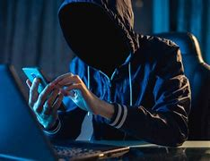
La ciberdelincuencia, la gran maldición de Internet, se refiere a cualquier actividad ilegal llevada a cabo mediante el uso de tecnología. Los responsables pueden ser personas aisladas, grupos organizados o facciones con patrocinio estatal, y utilizan técnicas como el phishing, la ingeniería social y el malware de todo tipo para cumplir sus siniestros planes. Aprenda aquí cómo funciona la ciberdelincuencia y cómo puede protegerse.

Slide 3
Cuando oye los términos “ciberdelincuente” o “hacker”, ¿qué imagen le viene a la cabeza? ¿Un tipo turbio, tal vez con una sudadera negra con capucha, metido en un sótano oscuro mientras teclea furiosamente? Aunque esa imagen está en el subconsciente colectivo gracias a las películas y la televisión, los ciberdelincuentes de verdad son muy distintos: la ciberdelincuencia está increíblemente organizada y profesionalizada.
¿Qué es el ciberdelito?

Slide 4
Los ciberdelincuentes compran y venden malware en línea (normalmente en la red oscura) y comercian con servicios que prueban la robustez de un virus, paneles de inteligencia empresarial que controlan la implementación de malware y soporte técnico (así es: los delincuentes cuentan con una línea de asistencia para solucionar problemas con su servidor ilegal o cualquier otra maldad).

Slide 5
ESTOS SON ALGUNOS EJEMPLOS COMUNES DE CIBERDELITO

Slide 6
Como se ha comentado, los ciberdelincuentes pueden ser lobos solitarios, organizaciones delictivas o incluso elementos financiados por un país. Y al igual que hay muchos tipos de delincuente, existe una gran variedad de delitos y métodos de incumplir la ley. El número de ciberdelincuentes en activo es terrible, y van desde el hacker solitario que se cuela en la Bolsa estadounidense hasta grupos norcoreanos con patrocinio del Gobierno que propagan ransomware a escala masiva. Y lo que es peor, ya no hace falta ser ningún experto para convertirse en ciberdelincuente.

Slide 7
Estos son algunos ejemplos destacados de ciberdelitos a los que debe estar atento.

Slide 8
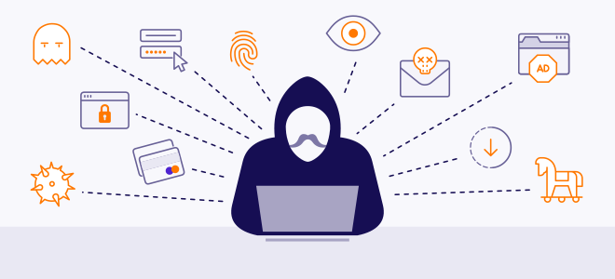
ejemplos destacados de ciberdelitos

Slide 9
Los virus informáticos son los veteranos del ciberdelito moderno. Es probable que sean el primer ciberdelito del que se tuvo conciencia. Los virus infectan sistemas informáticos, destruyen archivos, perturban el funcionamiento general y se autorreplican para saltar a otros dispositivos y sistemas. Son una forma de malware, un término que engloba toda clase de software malicioso: es cualquier código o programa escrito y distribuido para causar daño, robar datos, hacer dinero para el propietario y, en general, amargarle el día. Dentro del malware está el ransomware, programas que bloquean sus archivos hasta que pague un rescate por ellos, y el adware, que lo bombardea con anuncios.
Malware

Slide 10
Aunque el robo de identidad no es exclusivamente un ciberdelito, hoy en día se produce con mucha más frecuencia por medios tecnológicos. De hecho, hoy en día, en Estados Unidos se produce un fraude de identidad cada dos segundos. Si un hacker quiere cometer un robo de identidad o un fraude con tarjeta de crédito, primero debe obtener datos personales suficientes sobre su víctima. Estas son algunas formas de obtener dichos datos:
ROBO DE IDENTIDAD Y OTROS FRAUDES

Slide 11
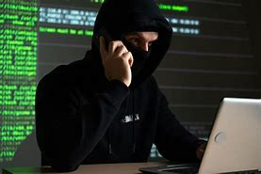
Phishing: Los ciberdelincuentes utilizan “cebos”, mensajes fraudulentos para atraer a sus víctimas hacia sitios falsificados, de modo que introduzcan en ellos información personal como nombres de usuario, contraseñas y datos bancarios.
Pharming: El pharming va un paso más allá del phishing y utiliza malware para redirigir a los usuarios desprevenidos hacia versiones falsificadas de sitios web, con el fin de que introduzcan sus datos personales.
Keylogging: Este tipo de malware (o, para ser más específicos, de spyware) registra en secreto todo lo que escribe para obtener información de sus cuentas y otros datos personales.
Sniffing: Si se conecta a una red Wi-Fi pública no protegida y no cifrada, los hackers pueden robarle los datos “olfateando” su tráfico de Internet con herramientas especiales (salvo que utilice una VPN, por supuesto)

Slide 12
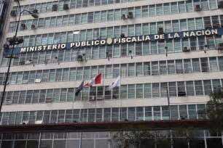
Ministerio Público dispuso la creación de una Unidad Fiscal Especializada en Ciberdelincuencia

Slide 13
Ante la aparición de nuevas tecnologías y herramientas digitales que, si bien han significado una ventaja para la sociedad, también han posibilitado la aparición de los delitos informáticos, el Ministerio Público dispuso hoy la creación de una Unidad Fiscal Especializada en Ciberdelincuencia, con competencia nacional, que dependerá administrativa y funcionalmente de la Fiscalía de la Nación.

Slide 14
También deberá unificar criterios en los procedimientos y métodos de investigación en materia de ciberdelincuencia, promover la articulación entre el Ministerio Público y la Policía Nacional, coordinar con las redes internacionales (CiberRed, RedCoop, AIAMP), absolver consultas y emitir informes sobre la materia, entre otras funciones.

Slide 15
CIBERDELITOS EN CIFRAS

Slide 16
Según las estadísticas de la Oficina de Racionalización y Estadística (Orace) del Ministerio Público, desde el 22 de octubre de 2013 al 31 de julio de 2020 ingresaron a las Fiscalías Penales Comunes Especializadas y Fiscalías Mixtas 21 687 denuncias por delitos informáticos
CIBERDELITOS EN CIFRAS

Slide 17
Los delitos contra el patrimonio representan el 42% (9014) de los delitos informáticos, seguido de los delitos contra la fe pública (4%), contra datos y sistemas informáticos (3%), contra la indemnidad y libertad sexuales (2%) y contra la intimidad y el secreto de las comunicaciones (1%).

Slide 18
Artículo 2.- Acceso ilícito El que accede sin autorización a todo o parte de un sistema informático, siempre que se realice con vulneración de medidas de seguridad establecidas para impedirlo, será reprimido con pena privativa de libertad no menor de uno ni mayor de cuatro años y con treinta a noventa días multa. Será reprimido con la misma pena el que accede a un sistema informático excediendo lo autorizado. (*)
DELITOS CONTRA DATOS Y SISTEMAS INFORMÁTICOS

Slide 19
El que deliberada e ilegítimamente accede a todo o en parte de un sistema informático, siempre que se realice con vulneración de medidas de seguridad establecidas para impedirlo, será reprimido con pena privativa de libertad no menor de uno ni mayor de cuatro años y con treinta a noventa días-multa. Será reprimido con la misma pena, el que accede a un sistema informático excediendo lo autorizado.
ARTÍCULO 2.
ACCESO ILÍCITO

Slide 20
El que, a través de las tecnologías de la información o de la comunicación, introduce, borra, deteriora, altera, suprime o hace inaccesibles datos informáticos, será reprimido con pena privativa de libertad no menor de tres ni mayor de seis años y con ochenta a ciento veinte días multa.
Artículo 3.- Atentado contra la integridad de datos informáticos.

Slide 21
El que, a través de las tecnologías de la información o de la comunicación, inutiliza, total o parcialmente, un sistema informático, impide el acceso a este, entorpece o imposibilita su funcionamiento o la prestación de sus servicios, será reprimido con pena privativa de libertad no menor de tres ni mayor de seis años y con ochenta a ciento veinte días multa.
Artículo 4.- Atentado contra la integridad de sistemas informáticos.

Slide 22
Artículo 5.- Proposiciones a niños, niñas y adolescentes con fines sexuales por medios tecnológicos.
El que a través de internet u otro medio análogo contacta con un menor de catorce años para solicitar u obtener de él material pornográfico, o para llevar a cabo actividades sexuales con él, será reprimido con una pena privativa de libertad no menor de cuatro ni mayor de ocho años e inhabilitación conforme a los numerales 1, 2 y 4 del artículo 36 del Código Penal. Cuando la víctima tiene entre catorce y menos de dieciocho años de edad y medie engaño, la pena será no menor de tres ni mayor de seis años e inhabilitación conforme a los numerales 1, 2 y 4 del artículo 36 del Código Penal.”
Artículo 5.- Proposiciones a niños, niñas y adolescentes con fines sexuales por medios tecnológicos
CAPÍTULO III DELITOS INFORMÁTICOS CONTRA LA INDEMNIDAD Y LIBERTAD SEXUALES

Slide 23
CAPÍTULO IV
DELITOS INFORMÁTICOS CONTRA LA INTIMIDAD Y EL SECRETO DE LAS COMUNICACIONES

Slide 24
El que deliberada e ilegítimamente intercepta datos informáticos en transmisiones no públicas, dirigidos a un sistema informático, originados en un sistema informático o efectuado dentro del mismo, incluidas las emisiones electromagnéticas provenientes de un sistema informático que transporte dichos datos informáticos, será reprimido con una pena privativa de libertad no menor de tres ni mayor de seis años. La pena privativa de libertad será no menor de cinco ni mayor de ocho años cuando el delito recaiga sobre información clasificada como secreta, reservada o confidencial de conformidad con la Ley 27806, Ley de Transparencia y Acceso a la Información Pública. La pena privativa de libertad será no menor de ocho ni mayor de diez cuando el delito comprometa la defensa, seguridad o soberanía nacionales. Si el agente comete el delito como integrante de una organización criminal, la pena se incrementa hasta en un tercio por encima del máximo legal previsto en los supuestos anteriores.”
“Artículo 7- Interceptación de datos informáticos

Slide 25
CAPÍTULO V
DELITOS INFORMÁTICOS CONTRA EL PATRIMONIO

Slide 26
El que deliberada e ilegítimamente procura para sí o para otro un provecho ilícito en perjuicio de tercero mediante el diseño, introducción, alteración, borrado, supresión, clonación de datos informáticos o cualquier interferencia o manipulación en el funcionamiento de un sistema informático, será reprimido con una pena privativa de libertad no menor de tres ni mayor de ocho años y con sesenta a ciento veinte días-multa. La pena será privativa de libertad no menor de cinco ni mayor de diez años y de ochenta a ciento cuarenta días-multa cuando se afecte el patrimonio del Estado destinado a fines asistenciales o a programas de apoyo social.”
Artículo 8.
Fraude informático

Slide 27
CAPÍTULO VI
DELITOS INFORMÁTICOS CONTRA LA FE PÚBLICA

Slide 28
El que, mediante las tecnologías de la información o de la comunicación suplanta la identidad de una persona natural o jurídica, siempre que de dicha conducta resulte algún perjuicio, material o moral, será reprimido con pena privativa de libertad no menor de tres ni mayor de cinco años.
Artículo 9.-Suplantación de identidad

Slide 29
CAPÍTULO VII
DISPOSICIONES COMUNES

Slide 30
El que deliberada e ilegítimamente fabrica, diseña, desarrolla, vende, facilita, distribuye, importa u obtiene para su utilización, uno o más mecanismos, programas informáticos, dispositivos, contraseñas, códigos de acceso o cualquier otro dato informático, específicamente diseñados para la comisión de los delitos previstos en la presente Ley, o el que ofrece o presta servicio que contribuya a ese propósito, será reprimido con pena privativa de libertad no menor de uno ni mayor de cuatro años y con treinta a noventa días-multa.”
“Artículo 10. Abuso de mecanismos y dispositivos informáticos

Slide 31
El juez aumenta la pena privativa de libertad hasta en un tercio por encima del máximo legal fijado para cualquiera de los delitos previstos en la presente Ley cuando:
El agente comete el delito en calidad de integrante de una organización criminal.
El agente comete el delito mediante el abuso de una posición especial de acceso a la data o información reservada o al conocimiento de esta información en razón del ejercicio de un cargo o función.
El agente comete el delito con el fin de obtener un beneficio económico, salvo en los delitos que prevén dicha circunstancia.
El delito compromete fines asistenciales, la defensa, la seguridad y la soberanía nacionales.
Artículo 11.-
Agravantes

Slide 32
LOS CIBERDELITOS PUROS Y LOS DELITOS FACILITADOS POR LAS TECNOLOGÍAS
Los ciberdelitos puros o en esencia son los actos delictivos que tienen a las TIC como su objetivo o blanco específico, por cuanto son dependientes de las tecnologías,19 que constituyen un fin en sí mismas.
En estos casos, la información sería el principal bien jurídico protegido, es decir, constituye el interés vital para el desarrollo de las personas en sociedad, de claro valor actual; empero, no cualquier aspecto de la información posee interés vital, sino el conformado por los tres pilares que garantizan su seguridad, a saber: confidencialidad, integridad y disponibilidad.

Slide 33
LOS ROLES DE LOS CIBERDELINCUENTES
La Agencia Federal de Investigación de los Estados Unidos (FBI, por sus siglas en inglés)25 ha identificado hasta diez roles o especializaciones que recurrentemente asumen los integrantes de las organizaciones criminales dedicadas a la ciberdelincuencia:
programadores, que desarrollan los software maliciosos o realizan los ataques a las aplicaciones, redes, sistemas operativos o el hardware, aprovechando sus vulnerabilidades;
distribuidores, que recopilan y venden los datos informáticos robados, actuando como intermediarios;
técnicos expertos, que mantienen la infraestructura digital de la organización, incluyendo los servidores, las tecnologías de cifrado y las bases de datos, etcétera;
hackers, que buscan detectar los errores, fallos o vulnerabilidades en los sistemas informáticos y las redes;
defraudadores, que crean técnicas de ingeniería social y despliegan diferentes estrategias de comunicaciones virtuales para obtener información de personas de manera fraudulenta;

Slide 34
proveedores de hosting, que ofrecen un entorno seguro para alojar contenido ilícito en servidores y páginas;
vendedores, que controlan las cuentas y los nombres de las víctimas, y las comercializan con otros delincuentes;
muleros, que se encargan de realizar transferencias bancarias;
lavadores de activos, que se ocupan de introducir las ganancias ilícitas en la economía formal; y
Líderes, que constituyen la organización y definen sus objetivos ilícitos.
Tratándose de los ciberdelitos que atentan contra la indemnidad y libertad sexual, se asignan las funciones de encontrar, captar y atraer a las niñas, niños y adolescentes para que participen en un acto sexual; o de encontrar, crear, obtener y compartir imágenes de abuso y explotación sexual de menores de edad.

Slide 35
FACTORES QUE FAVORECEN LA CIBERDELINCUENCIA

Slide 36
El anonimato es una de las estrategias más comunes y uno de los principales factores que contribuyen a la creación o el aprovechamiento de condiciones favorables para la o su lugar de conexión.
Si bien todo dispositivo digital tiene un identificador único cuando se conecta a internet –denominado dirección de protocolo IP o dirección IP–, existen múltiples formas de ocultarlo e, incluso, simular la conexión desde otro punto.
La Interpol, que integra 194 cuerpos policiales a nivel global, ha identificado otros seis factores:
la conectividad, toda vez que existen cada vez más personas conectadas en línea con un bajo nivel de sensibilización e información sobre seguridad digital;
la movilidad, que genera más comunicaciones, transacciones y negocios en línea sin los métodos de seguridad adecuados;
la interconectividad, por cuanto la aceleración en el despliegue de las ciudades y los hogares inteligentes amplía el número de dispositivos digitales potencialmente vulnerables;
la sofisticación, que permite identificar una constante evolución en las habilidades y las tácticas de los responsables de las amenazas cibernéticas, quienes, incluso, llegan a ofrecer sus servicios a todo aquel dispuesto a pagar por ellos;
falta de información sobre la magnitud, los alcances y la forma como opera este fenómeno criminal, debido a la reticencia de las víctimas a denunciar los hechos, sea por desconocimiento, por considerar que no merece la pena hacerlo, por vergüenza u otros motivos;
las investigaciones complejas y transfronterizas que implican el esclarecimiento de los hechos por parte de las autoridades del sistema de justicia penal.

Slide 37
IMPACTO DE LA CIBERDELINCUENCIA

Slide 38
Cybersecurity Ventures, patrocinado por Herjavec Group, estima que los daños ocasionados por la ciberdelincuencia se duplicaron en los últimos seis años, pasando de 3 billones de dólares en el 2015 a 6 billones en el 2021, cifra que equivale al producto bruto interno (PBI) de la tercera economía más grande del mundo.
Además de este costo financiero, la ciberdelincuencia socava la confianza de los usuarios en la economía digital; en efecto, las encuestas de opinión pública indican que menos de la mitad de la población mundial con acceso a internet confía en que las tecnologías mejorarán sus vidas, en buena medida debido a los problemas y delitos relacionados con la privacidad de los datos. El crecimiento de este fenómeno criminal ha llevado a la Interpol a considerarlo como un área central de su intervención a nivel mundial, junto al terrorismo y a la delincuencia organizada.

Slide 39
MARCO NORMATIVO CONTRA LA CIBERDELINCUENCIA

Slide 40
MARCO NORMATIVO INTERNACIONAL
En el año 2001 fue adoptado el Convenio de Budapest. Como se ha dicho, desde entonces constituye –hasta la actualidad– uno de los principales avances normativos a nivel internacional orientado a exigir la atención de la problemática de la ciberdelincuencia. En un primer momento estuvo dirigido a los Estados miembros del Consejo de Europa, pero con el transcurso del tiempo se han ido adhiriendo países de distintas regiones del mundo.
En este documento, entre otros varios aspectos que se verán más adelante, se desarrollan estándares de actuación aplicables a nivel internacional y se definen terminologías comunes sobre la criminalidad informática y la tipificación de sus modalidades; asimismo, se regula procesalmente supuestos como la protección de evidencias digitales y el uso de herramientas referidas a su manipulación, localización de sospechosos y los criterios a considerar para concretar la cooperación internacional.

Slide 41
EL CONVENIO SOBRE LA CIBERDELINCUENCIA DEL CONSEJO DE EUROPA
Seis años después del inicio de su proceso de redacción, el 23 de noviembre del 2001, el Consejo de Europa adoptó su Convenio 185 sobre la Ciberdelincuencia, más conocido como Convenio de Budapest, por haber sido suscrito en la capital de Hungría. El Convenio de Budapest constituye la norma internacional más completa en esta materia y tiene por objeto prevenir las conductas que pongan en peligro la confidencialidad, integridad y disponibilidad de los sistemas, redes y datos informáticos, así como el abuso de dichos sistemas, redes y datos. Promueve, por ello, la tipificación de estas conductas como delitos en las legislaciones penales nacionales; la utilización de herramientas eficaces de derecho procesal que faciliten su detección, investigación y sanción; y una cooperación internacional rápida y fiable.
En materia de derecho penal sustantivo, prevé cuatro títulos sobre los ciberdelitos:
los delitos contra la confidencialidad, la integridad y la disponibilidad de los datos y sistemas informáticos –el acceso ilícito, la interceptación ilícita, los ataques a la integridad de los datos, los ataques a la integridad del sistema y el abuso de los dispositivos–;
los delitos informáticos propiamente dichos, que comprenden la falsificación informática y el fraude informático;
los delitos relacionados con el contenido, específicamente la pornografía infantil; y
los delitos relacionados con infracciones de la propiedad intelectual y los derechos afines.

Slide 42
LOS PROTOCOLOS ADICIONALES AL CONVENIO SOBRE CIBERDELINCUENCIA DEL CONSEJO DE EUROPA
El Convenio de Budapest cuenta con dos protocolos adicionales, referidos a la criminalización de las conductas de carácter racista y xenófoba cometidas a través de los sistemas informáticos, y a la mejora de la cooperación y la divulgación de las pruebas electrónicas. Sin embargo, hasta la fecha el Estado peruano aún no se ha adherido a ninguno de ellos.
El primer protocolo fue publicado en enero del 2003, con el objeto de que los Estados tipifiquen como delitos aquellas conductas realizadas mediante sistemas informáticos para difundir material que promueva o incite al odio, la discriminación o la violencia contra cualquier persona por motivos de raza, color, ascendencia, religión, origen nacional o étnico; así como para amenazar o insultar con motivaciones racistas y xenófobas; y para negar, minimizar, aprobar o justificar genocidios o delitos contra la humanidad.
El segundo protocolo fue publicado recientemente, en mayo del 2022, con el objeto de hacer más efectiva la cooperación internacional entre los Estados y entre estos y el sector privado para obtener evidencia digital o electrónica que puede encontrarse en jurisdicción extranjera, cambiante o desconocida, y su posterior utilización como prueba en el proceso penal. En particular, establece procedimientos que permiten la cooperación directa con las empresas proveedoras de servicios y registros del internet, la obtención de información sobre los abonados y datos de tráfico, la cooperación inmediata en situaciones de emergencia y la realización de investigaciones conjuntas.

Slide 43
LA NEGOCIACIÓN DE UNA CONVENCIÓN INTERNACIONAL
El 27 de diciembre del 2019, en el seno de la Organización de las Naciones Unidas (ONU), se constituyó el Comité intergubernamental especial de expertos de composición abierta. Cuenta con representación de todas las regiones y está encargado de elaborar una Convención internacional integral sobre la lucha contra la utilización de las TIC con fines delictivos.
Debido a la crisis sanitaria mundial, el Comité especial recién pudo instalarse en el primer trimestre del 2022, cuando acordó incluir en la estructura temática de la Convención disposiciones sobre criminalización, el proceso penal y la aplicación de la ley, cooperación internacional, asistencia técnica y medidas preventivas. Se prevé culminar el proyecto de la Convención a inicios del 2024, cuando sería sometido a la Asamblea General de las Naciones Unidas para su examen y aprobación en el periodo de sesiones de dicho año.
La Secretaría técnica del Comité especial está a cargo de la Unodc, que además cuenta con el Programa Global sobre Ciberdelincuencia, cuyo mandato es brindar asistencia técnica y colaborar en el fortalecimiento de las capacidades institucionales de los Estados vinculadas a su lucha contra la ciberdelincuencia.

Slide 44
EL MARCO NORMATIVO NACIONAL
El Perú no ha sido ajeno a las desventajas que acarrea el mal uso de las TIC; frente a esta situación, ha habido esfuerzos interesantes respecto a su marco normativo en materia de tratamiento y el combate de la ciberdelincuencia, los que se han venido plasmando siguiendo las pautas que se desprenden del Convenio de Budapest, luego que el Congreso de la República lo aprobara en febrero del 2019.
Cabe recordar como antecedente importante a la adhesión de nuestro país al aludido convenio, la primera versión del Código Penal (publicado hace más de 30 años), en el que ya se mostraba un primer intento en regular los actos ilícitos realizados a través de la tecnología, como fue el tipificar el hurto telemático.
Adicionalmente, tenemos que en el año 2011 ya había sido publicada la Ley N°29733, Ley de Protección de Datos Personales, y en el 2013 la Ley Nº 30096, Ley de Delitos Informáticos, instrumento normativo que –entre otros puntos– describe las conductas delictivas que afectan los sistemas y datos informáticos, así como también las protecciones a las libertades civiles en el ámbito de las comunicaciones. En el 2014, esta ley fue complementada con su modificatoria, efectuada por medio de la Ley N° 30171.

Slide 45
LA LEY DE DELITOS INFORMÁTICOS
El 22 de octubre del 2013 se publicó la Ley N.º 30096, Ley de Delitos Informáticos, con el objeto de prevenir y sancionar los delitos cometidos utilizando las tecnologías de la información y las comunicaciones que vulneran los sistemas y datos informáticos, y otros bienes jurídicos penalmente relevantes. Dicha norma derogó del Código Penal el delito de hurto telemático y el capítulo Delitos Informáticos.
La Ley de Delitos Informáticos –modificada extensamente por la Ley Nº 30171, publicada el 10 de marzo del 2014 para adecuar de mejor manera la descripción de sus conductas delictivas al Convenio de Budapest–33 establece cinco grandes grupos de ciberdelitos en función a los bienes jurídicos, a saber, los datos y los sistemas informáticos, la indemnidad y la libertad sexuales, la intimidad y el secreto de las comunicaciones, el patrimonio y, por último, la fe pública.

Slide 46
A.- Los ciberdelitos contra los datos y los sistemas informáticos comprenden el acceso ilícito, los atentados a la integridad de los datos informáticos y de los sistemas informáticos, y el abuso de mecanismos y dispositivos informáticos.
El acceso ilícito (artículo 2º) es cometido por quien, deliberada e ilegítimamente, accede a todo o parte de un sistema informático, siempre que se realice con vulneración de medidas de seguridad establecidas o excediendo lo autorizado.
El atentado a la integridad de los datos informáticos (artículo 3º) lo efectúa quien deliberada e ilegítimamente daña, introduce, borra, deteriora, altera, suprime o hace inaccesibles datos informáticos, que constituyen una representación de hechos, información o conceptos expresados de cualquier forma que se preste a tratamiento informático, incluidos los programas diseñados para que un sistema informático ejecute una función.
El atentado contra la integridad de los sistemas informáticos (artículo 4º), conocido como sabotaje informático,34 lo realiza quien deliberada e ilegítimamente inutiliza, de manera total o parcial, un sistema informático, impide el acceso a este, entorpece o imposibilita su funcionamiento o la prestación de sus servicios; se entiende por sistema informático todo dispositivo o conjunto de dispositivos interconectados o relacionados entre sí, cuya función, o la de algunos de sus elementos, sea el tratamiento automatizado de datos en ejecución de un programa.
El abuso de mecanismos y dispositivos informáticos (artículo 10º) es realizado por quien deliberada e ilegítimamente fabrica, diseña, desarrolla, vende, facilita, distribuye, importa u obtiene para su utilización uno o más mecanismos, programas informáticos, dispositivos, contraseñas, códigos de acceso o cualquier otro dato informático, específicamente diseñados para la comisión de los ciberdelitos; o por quien ofrece o presta servicio que contribuya a ese propósito.

Slide 47
B.- Los ciberdelitos contra la indemnidad y libertad sexual comprenden las proposiciones a niñas, niños y adolescentes con fines sexuales por medios tecnológicos, y la pornografía infantil.
Las proposiciones a niñas, niños y adolescentes con fines sexuales por medios tecnológicos (artículo 5º) –también conocido como grooming en línea, conforme a la última modificación realizada por la Ley Nº 30838, publicada el 4 de agosto del 2018– es realizado por el que, a través de internet u otro medio análogo, contacta con una víctima de 14 años o menos para solicitar u obtener de él material pornográfico, o proponerle llevar a cabo cualquier acto de connotación sexual con él o con terceros; en los casos que la víctima tenga entre 14 y 17 años, se exige que medie el engaño.
La pornografía infantil o material de abuso y explotación sexual de niñas, niños y adolescentes, previsto en el artículo 183-A del Código Penal, fue modificado por la Ley de Delitos Informáticos y últimamente por la Ley Nº 30963, publicada el 18 de junio del 2019. Este delito es cometido por quien posee, promueve, fabrica, distribuye, exhibe, ofrece, comercializa, publicita, publica, importa o exporta por cualquier medio, objetos, libros, escritos, imágenes, videos o audios, o realiza espectáculos en vivo de carácter sexual, en los cuales participen menores de 18 años de edad. Este delito se agrava cuando la víctima tiene menos de 14 años; si el material se difunde a través de cualquier TIC u otro medio que genere difusión masiva; o si el autor actúa como integrante de una banda o una organización criminal.

Slide 48
C.- Los ciberdelitos contra la intimidad y el secreto de las comunicaciones comprenden la interceptación de datos informáticos, el tráfico ilegal de datos personales y la interceptación telefónica.
La interceptación de datos informáticos (artículo 7º) es cometido por quien deliberada e ilegítimamente intercepta datos informáticos en transmisiones no públicas, dirigidos a un sistema informático, originados en este o efectuado dentro del mismo, incluidas las emisiones electromagnéticas provenientes de un sistema informático que transporte dichos datos. Se agrava este delito cuando recae sobre información clasificada como secreta, reservada o confidencial; cuando compromete la defensa, la seguridad o la soberanía nacionales; o cuando su autor actúa como integrante de una organización criminal.
El tráfico ilegal de datos personales fue incorporado en el 2014 al capítulo Violación de la intimidad del Código Penal (artículo 154-A) por la Ley N.º 30171, que modifica la Ley de Delitos Informáticos. Se configura cuando alguien ilegítimamente comercializa o vende información no pública relativa a cualquier ámbito de la esfera personal, familiar, patrimonial, laboral, financiera u otro de naturaleza análoga sobre una persona natural. Constituye una circunstancia agravante que su autor actúe como integrante de una organización criminal o como funcionario o servidor público en el ejercicio del cargo y, más aún, si accede a la información a partir de la aplicación de la localización o geolocalización.
La interferencia telefónica, previsto en el artículo 162º del Código Penal, fue modificado por la Ley de Delitos Informáticos y últimamente por el Decreto Legislativo N.º 1182, publicado el 27 de julio del 2015. Este delito consiste en intervenir, interferir o escuchar indebidamente una conversación telefónica o similar. Se agrava cuando el agente es funcionario o servidor público; cuando recae sobre información clasificada como secreta, reservada o confidencial; cuando compromete la defensa, seguridad o soberanía nacionales; o cuando el autor actúa como integrante de una organización criminal.

Slide 49
OTROS DELITOS FACILITADOS POR LAS TECNOLOGÍAS EN EL CÓDIGO PENAL

Slide 50
Además de los ciberdelitos tipificados en la Ley de Delitos Informáticos, el Código Penal prevé y sanciona delitos facilitados por el uso de las tecnologías de la información y las comunicaciones, que constituyen el modus operandi de los delincuentes. Entre estos, se pueden identificar los siguientes:
Ciberdelitos contra la indemnidad y la libertad sexuales, que comprenden el acoso sexual, el chantaje sexual y las formas agravadas de los delitos de violación de la libertad sexual.
El acoso sexual, incorporado en el artículo 176-B del Código Penal por el Decreto Legislativo Nº 1410, publicado el 2 de setiembre del 2018. Una de sus modalidades se comete valiéndose de las tecnologías de la información y las comunicaciones para vigilar, perseguir, hostigar, asediar o buscar establecer contacto o cercanía con una persona, sin el consentimiento de esta, para llevar a cabo actos de connotación sexual. Se agrava cuando la víctima es adulta mayor, se encuentra en estado de gestación o tiene discapacidad; la víctima y el autor tienen o han tenido relación de pareja, son o han sido cónyuges o convivientes, o tienen vínculo parental hasta el cuarto grado de consanguinidad o segundo de afinidad; la víctima habita en el mismo domicilio que el agente o comparten espacios comunes en la misma propiedad; la víctima se encuentra en estado de dependencia o subordinación respecto del autor; la conducta se realiza en una relación laboral, educativa o formativa de la víctima; o cuando la víctima es adolescente entre 14 y 17 años de edad.

Slide 51
b) Ciberdelitos contra la intimidad y el secreto de las comunicaciones, que comprenden los delitos de violación de la intimidad; la difusión de imágenes, materiales audiovisuales o audios con contenido sexual; la organización y el uso indebido de archivos computarizados; la posesión o comercialización de equipos destinados a la interceptación telefónica o similares; y la interferencia de comunicaciones electrónicas, de mensajería instantánea y similares.
La violación de la intimidad de la vida personal o familiar (artículo 154º), que se comete observando, escuchando o registrando un hecho, palabra, escrito o imagen, valiéndose de instrumentos, procesos técnicos u otros medios, o revelando la intimidad conocida de la manera antes prevista. Este delito se agrava por el uso de algún medio de comunicación social o si el autor actúa como funcionario o servidor público en el ejercicio del cargo y, más aún, si accede a la información a partir de la aplicación de la localización o geolocalización.

Slide 52
c) Ciberdelito contra el patrimonio, expresado en una de las formas agravadas de estafa (artículo 196-A, numeral 5), cuando el autor induce o mantiene en error a la víctima mediante engaño, astucia, ardid u otra forma fraudulenta para sustraer o acceder a los datos de tarjetas de ahorro o de crédito emitidas por el sistema financiero o bancario, a efectos de procurar para sí o para otro un provecho ilícito en perjuicio de tercero.
d) Ciberdelito contra la libertad personal, expresado en una de las modalidades del acoso (artículo 151-A), que fue incorporado en el Código Penal mediante el mencionado Decreto Legislativo Nº 1410 de setiembre del 2018. Esta modalidad es cometida por quien, valiéndose del uso de las TIC, vigila, persigue, hostiga, asedia o busca establecer contacto o cercanía con una persona sin su consentimiento, de modo que puede alterar el normal desarrollo de su vida cotidiana.

Slide 53
e) Los ciberdelitos contra los derechos intelectuales, que comprenden la elusión de medida tecnológica efectiva, los productos y los servicios destinados a dicha elusión, y la clonación o la adulteración de terminales de telefonía celular.
La elusión de medida tecnológica efectiva (artículo 220-A) fue incorporada en el Código Penal mediante la Ley Nº 29263 y modificada por la Ley N.º 29316, publicadas el 2 de octubre del 2008 y el 14 de enero del 2009, respectivamente. Este delito es cometido por quien, con fines de comercialización u otro tipo de ventaja económica, elude sin autorización cualquier medida tecnológica efectiva que utilizan los productores de fonogramas, artistas, intérpretes o ejecutantes, así como los autores de cualquier obra protegida por derechos de propiedad intelectual.
Los delitos de productos y servicios destinados a la elusión de medidas tecnológicas, previstos en los artículos 220-B y 220-C del Código Penal, incorporados por la Ley N° 29263. Se presentan cuando, con fines de comercialización u otro tipo de ventaja económica, se fabrica, importa, distribuye, ofrece al público, proporciona o de cualquier manera comercializa dispositivos, productos o componentes –en el primer caso–, o se brinda u ofrece servicios al público –en el segundo caso–, destinados principalmente a eludir una medida tecnológica que utilicen los productores de fonogramas, artistas, intérpretes o ejecutantes, al igual que los autores de cualquier obra protegida por derechos de propiedad intelectual.

Slide 54
f) El Ciberdelito contra la tranquilidad pública, que comprende específicamente la apología del terrorismo, incorporado en el artículo 316-A del Código Penal por la Ley 30610, publicada el 19 de julio del 2017.
Una de las circunstancias agravantes de este delito implica la exaltación, la justificación o el enaltecimiento del delito de terrorismo o cualquiera de sus tipos penales, o de la persona que haya sido condenada por sentencia firme como autor o partícipe, a través de las tecnologías de la información y las comunicaciones.

Slide 55
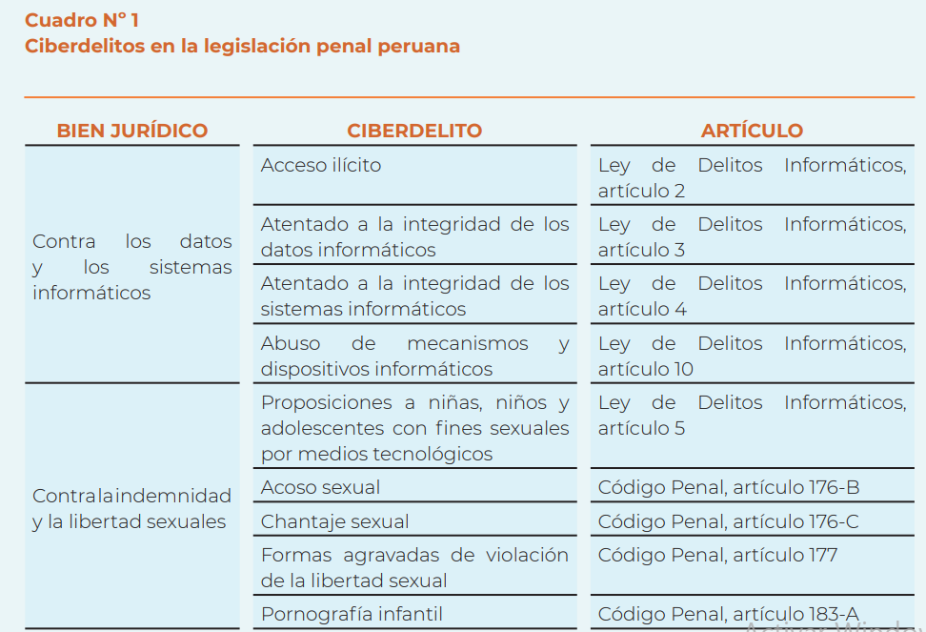

Slide 56
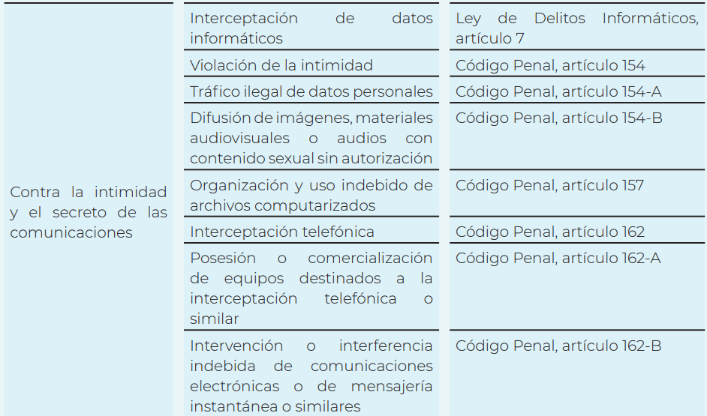

Slide 57
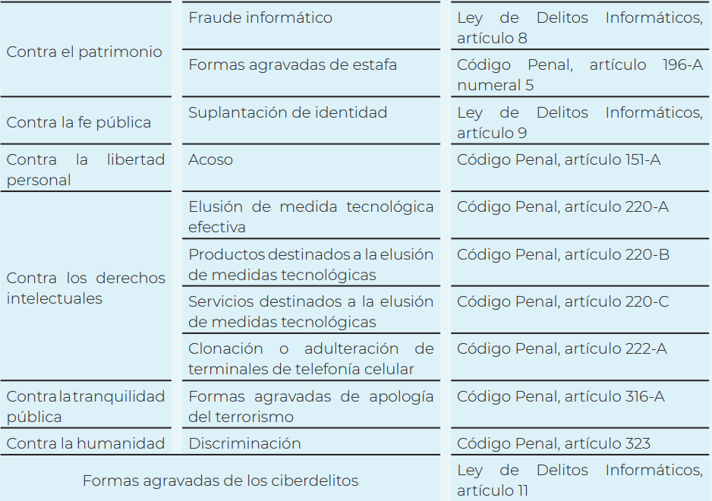

Slide 58
LOS PROCEDIMIENTOS DE ACTUACIÓN FRENTE A LA EVIDENCIA digital

Slide 59
Tres son los principales aspectos procesales desarrollados por la Ley de Delitos Informáticos y su modificatoria, Ley Nº 30171, para hacer más efectiva la persecución penal de los ciberdelitos. Primero, estableció que la facultad constitucional otorgada a las juezas y los jueces de conocer y controlar las comunicaciones también se aplica a las personas que son materia de investigación por la comisión de ciberdelitos. Segundo, aprobó que los ciberdelitos también pueden ser objeto de acuerdos de colaboración eficaz. Tercero, precisó que las reglas y los procedimientos relativos a la investigación, juzgamiento y sanción de los delitos cometidos por organizaciones criminales también se aplican a los ciberdelitos.
En julio del 2017, el Ministerio de Justicia y Derechos Humanos y la Iniciativa para el Estado de Derecho del Colegio de Abogados de los Estados Unidos (ABA-ROLI, por sus siglas en inglés), con la asesoría de especialistas de la Policía Nacional y el Ministerio Público, publicaron el Manual de Evidencia Digital, el primer esfuerzo por contar con pautas de actuación cuando en la escena del delito se encuentren dispositivos de almacenamiento informático, de telefonía u otros asociados a ellos.

Slide 60
Luego, mediante Resolución Ministerial Nº 848-2019-IN del 12 de junio del 2019, el Ministerio del Interior aprobó el Manual para el Recojo de la Evidencia Digital, que regula los procedimientos policiales en la compilación de las evidencias y la inviolabilidad de la cadena de custodia para garantizar su preservación y validez como medios probatorios, hasta su traslado hacia la unidad especializada que llevará a cabo el análisis informático forense.
Por su parte, mediante Resolución de la Gerencia General Nº 365-2020-MP-FN-GG del 11 de agosto del 2020, el Ministerio Público aprobó la Guía de Análisis Digital Forense elaborada por la Oficina de Peritajes, que establece los lineamientos y procedimientos de la labor pericial durante el manejo de las evidencias digitales en las etapas de identificación, adquisición, aseguramiento, análisis, presentación de informe, hasta su disposición final.

Slide 61
POR SU ATENCIÓN
PRESTADA
MUCHAS GRACIAS

